Slide 1

开发内容：3D飞行游戏Flurry
题目：基于WebGL的游戏开发
https://flurry.ml
https://github.com/FML-MLS/Flurry

Slide 2
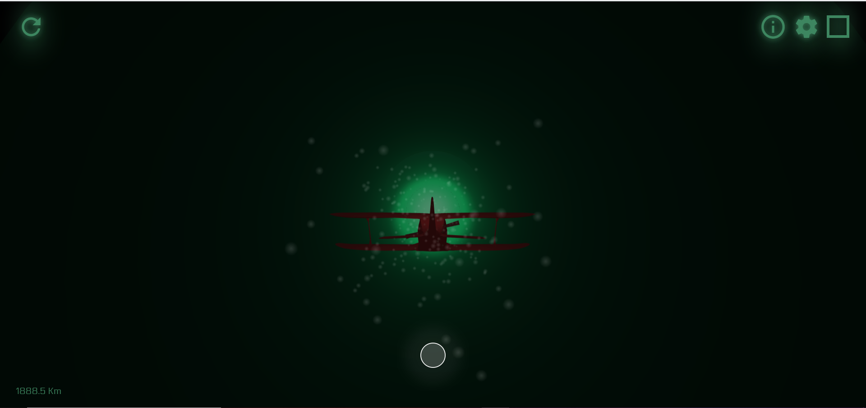
游戏截图1

Slide 3
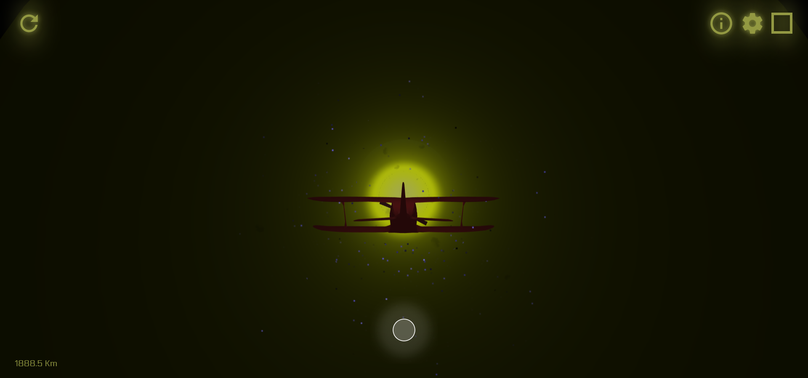
游戏截图2

Slide 4
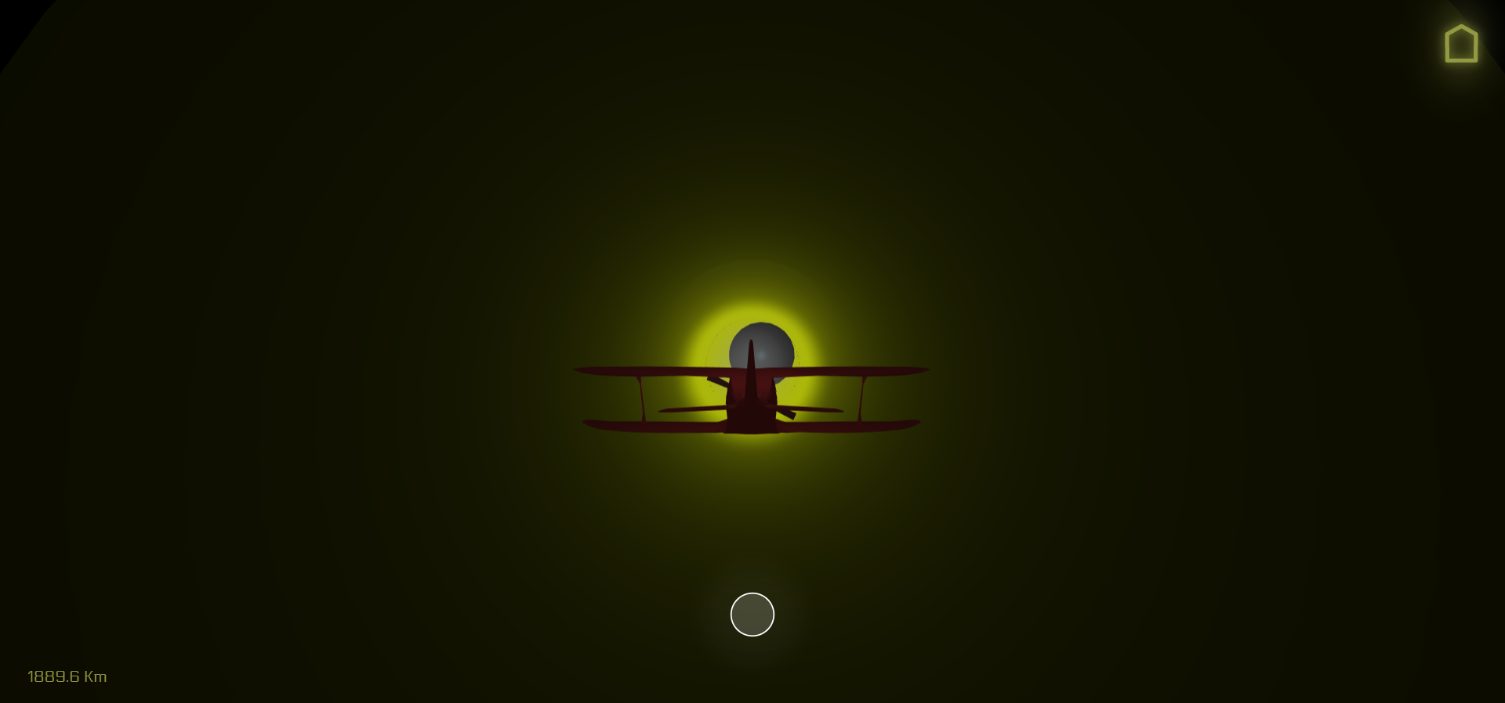
游戏截图3

Slide 5
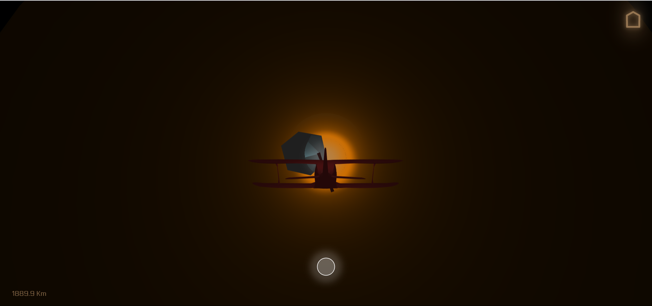
游戏截图4

Slide 6
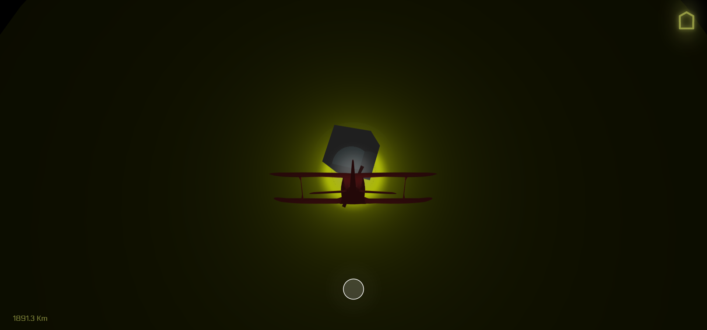
游戏截图5

Slide 7
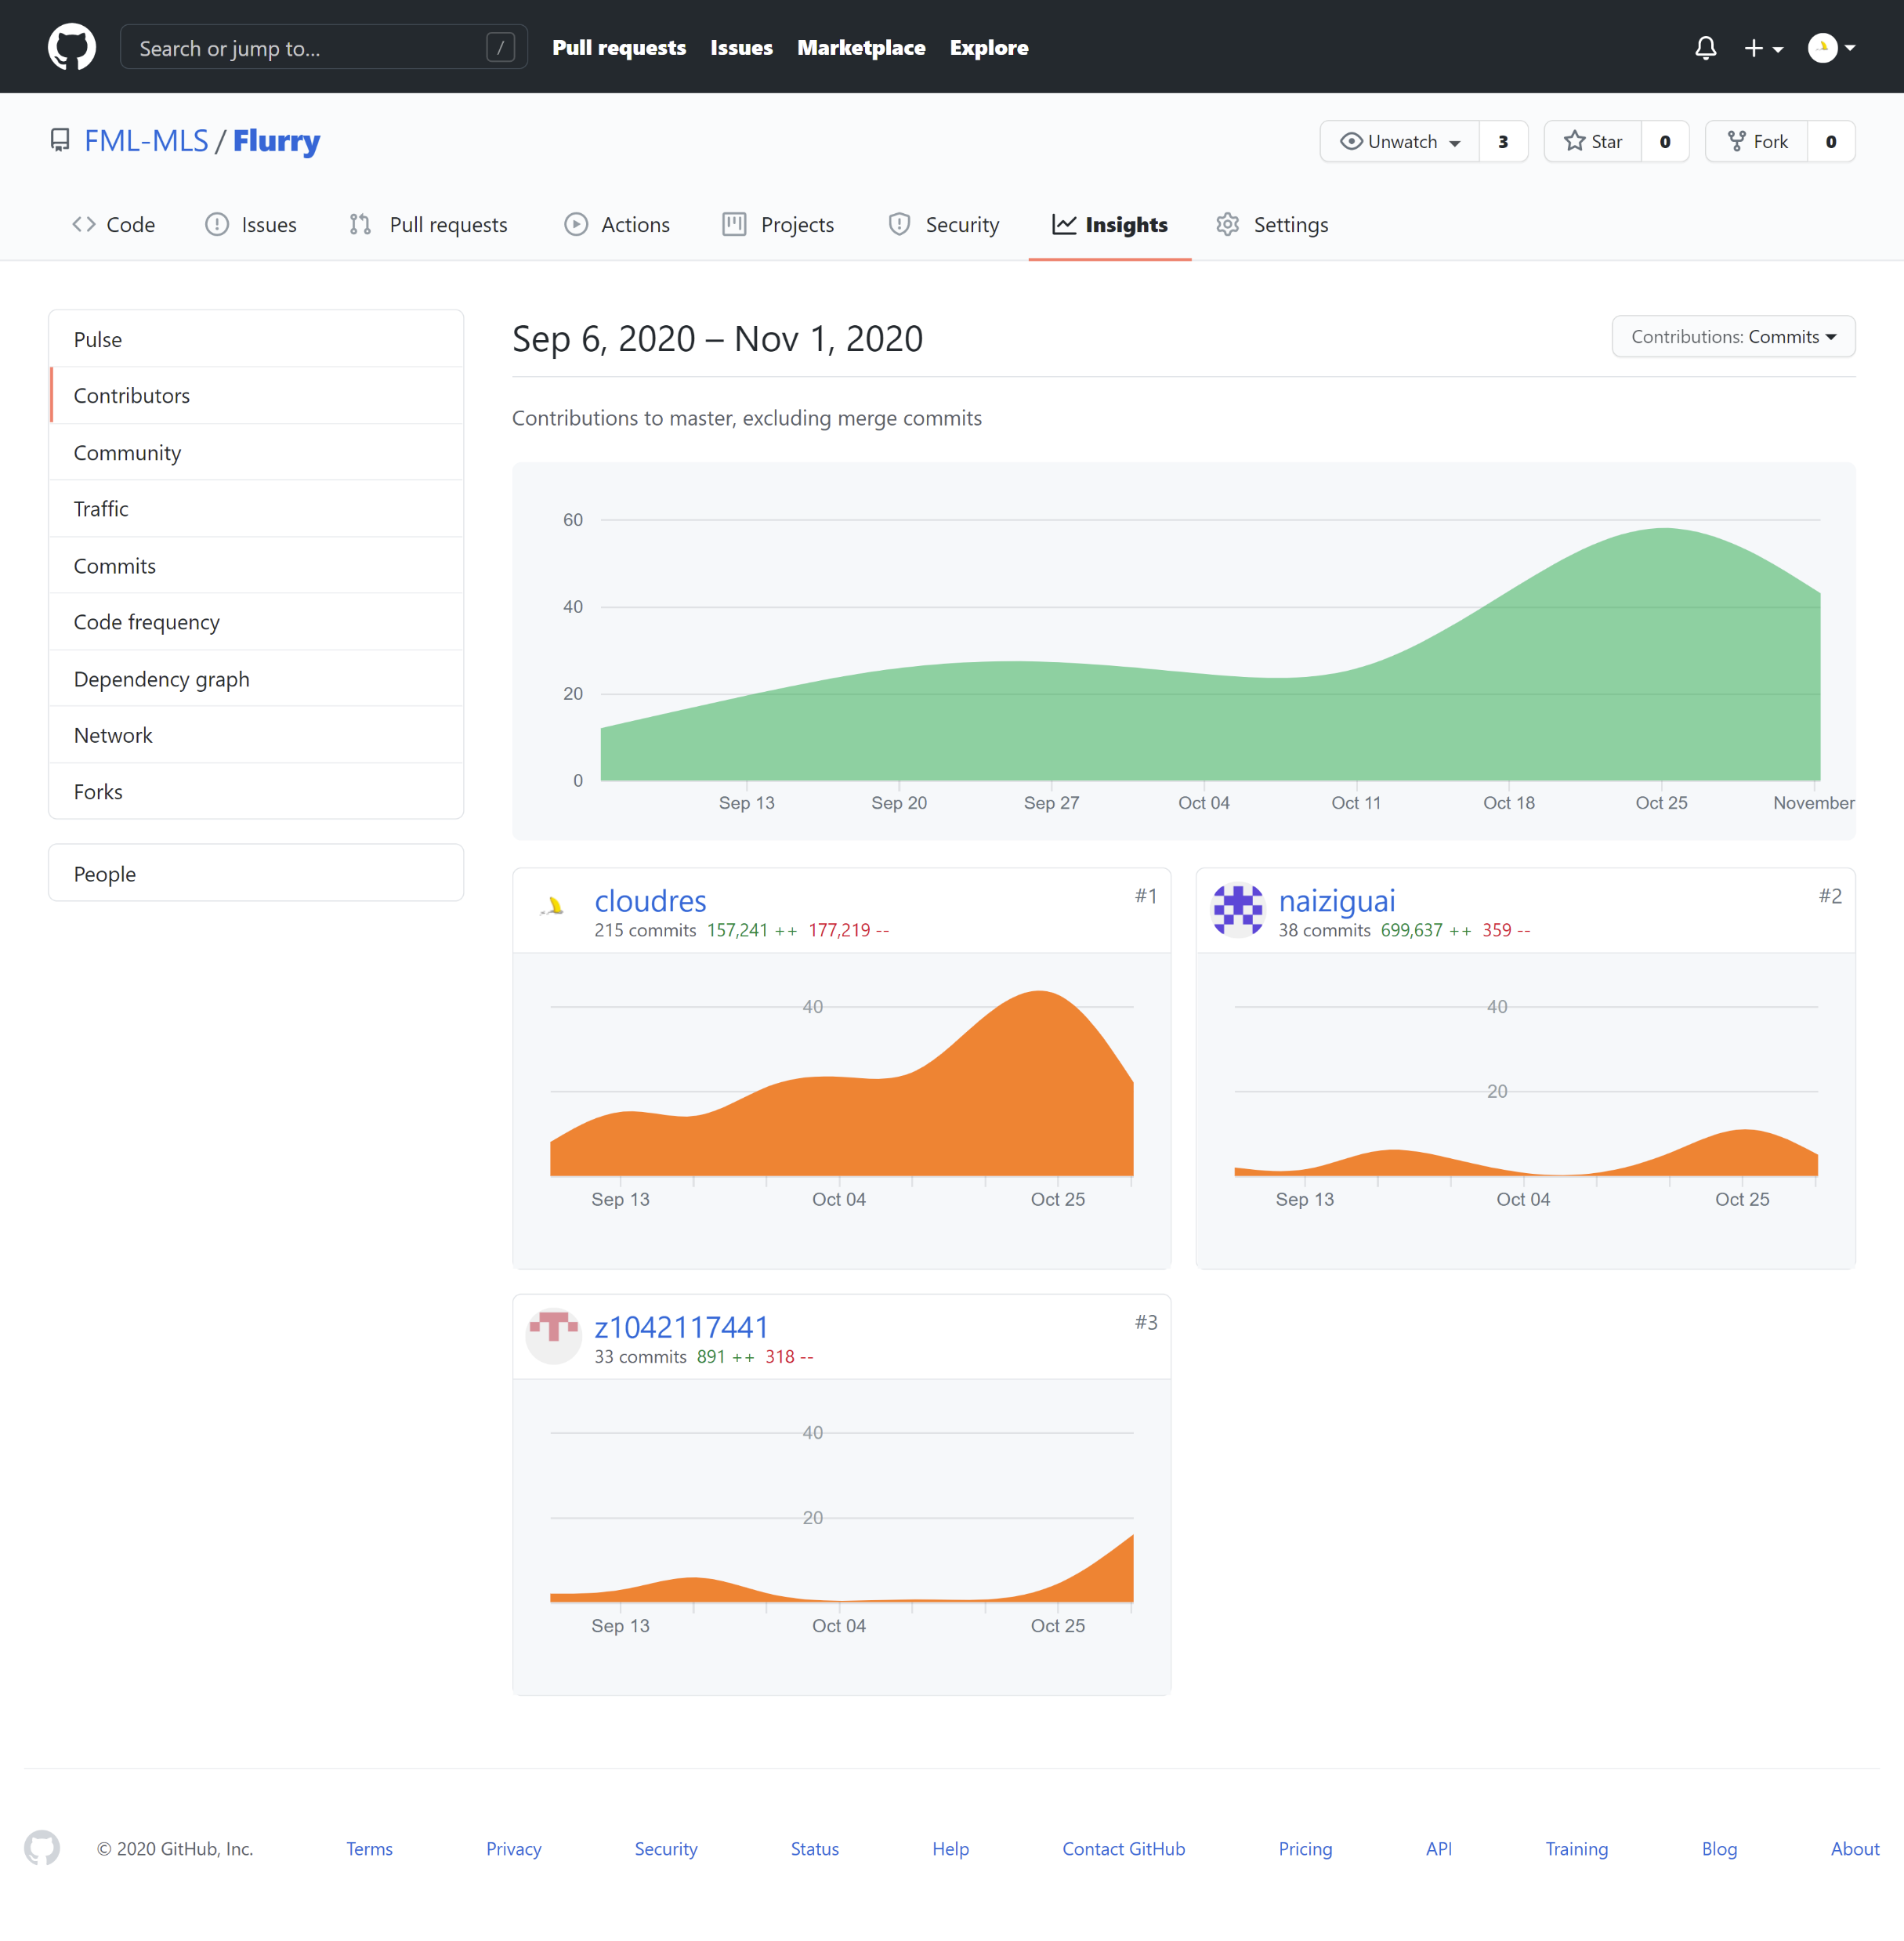
工作量

Slide 8
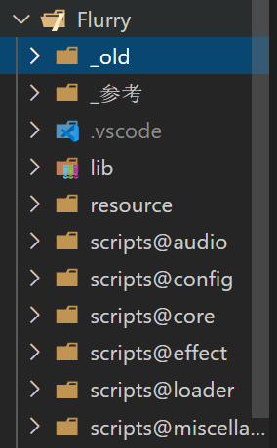
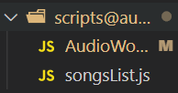
工作量
scripts@audio：AudioWorker.js
使用web audio api进行音频处理。使用Web worker、fetch、indexedDB进行音频文件的异步多线程请求、处理。以解决web app在非pwa的情况下所有资源都需频繁在线请求，有状态，对网络状态强依赖，占有用户带宽的痛点。
另外，对用户端的计费网络、autoplay policy有所考虑。

Slide 9
audio - 全异步实现音频播放
音频播放天生要求强状态，如何在用户随时的可能的异常频繁操作仍能保持audio模块和主游戏流程内部逻辑隐藏，状态独立，还能传递异步结果，并保持语义性是一件有趣有挑战的事。
我们在这一部分尚未做到完美，有待加强。

Slide 10
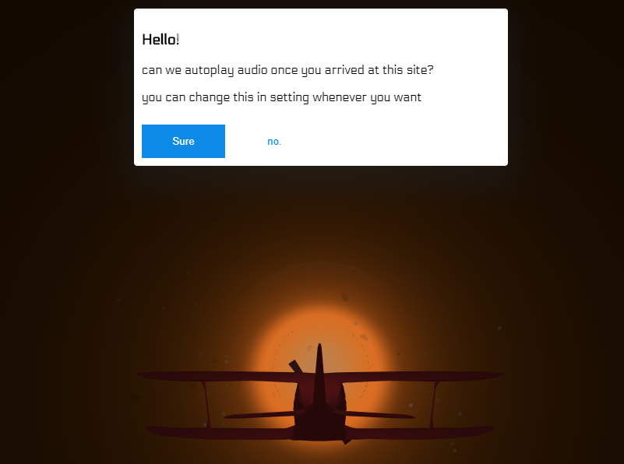
audio 截图：autoplay

Slide 11
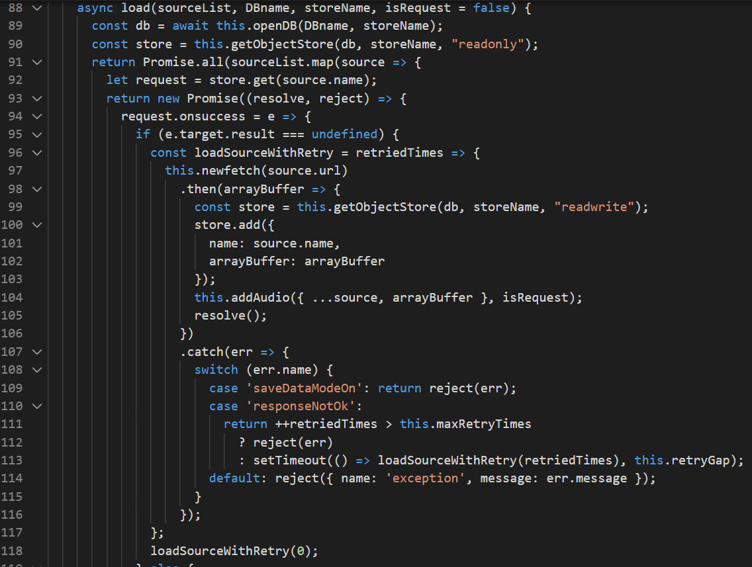
audio 截图-请求音频文件部分代码

Slide 12
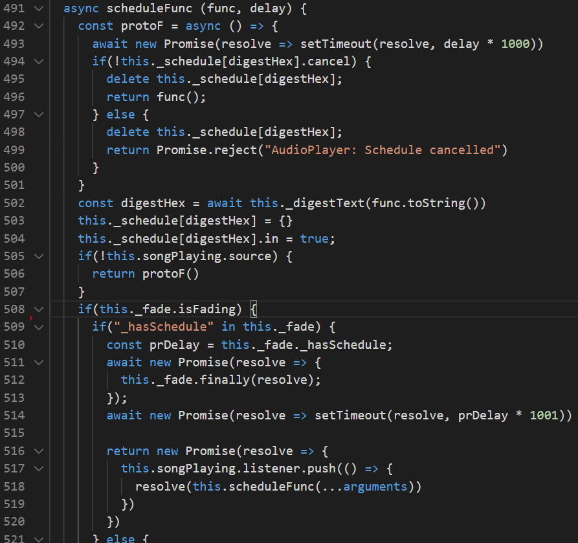
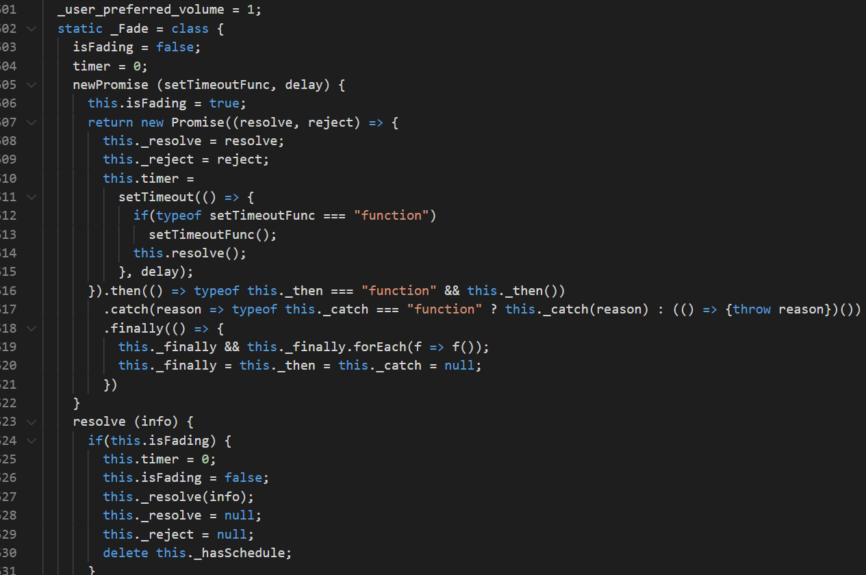
audio 截图-全异步实现音频播放

Slide 13
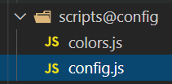
工作量-scripts@config
Config.js除了提取、保存大部分我们系统的配置类变量外，还涉及到将HTML DOM部分的操作与游戏进程隔离。JS部分不应强依赖、直接引用DOM元素，而应统一接口接入，便于产品迭代、管理。
我们系统的与HTML交互相关的函数都在此，比如我们系统与用户通话的规范渠道：Dialog.newError Dialog.newConfirm。
我们所有的用户通话都通过以上两个函数实现，调用者无需关心具体实现细节与样式，只需关心是否能传递/得到期望的信息。这是我们在组件封装与复用化方面的一个尝试。

Slide 14
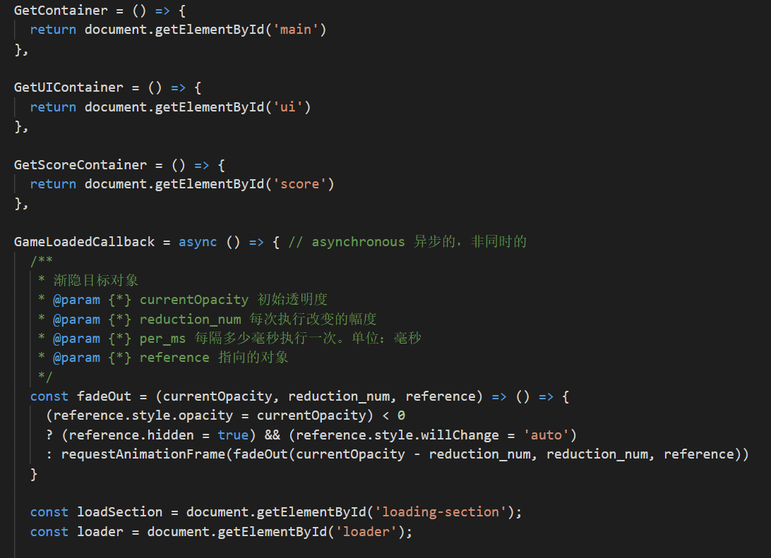
工作量-scripts@config

Slide 15
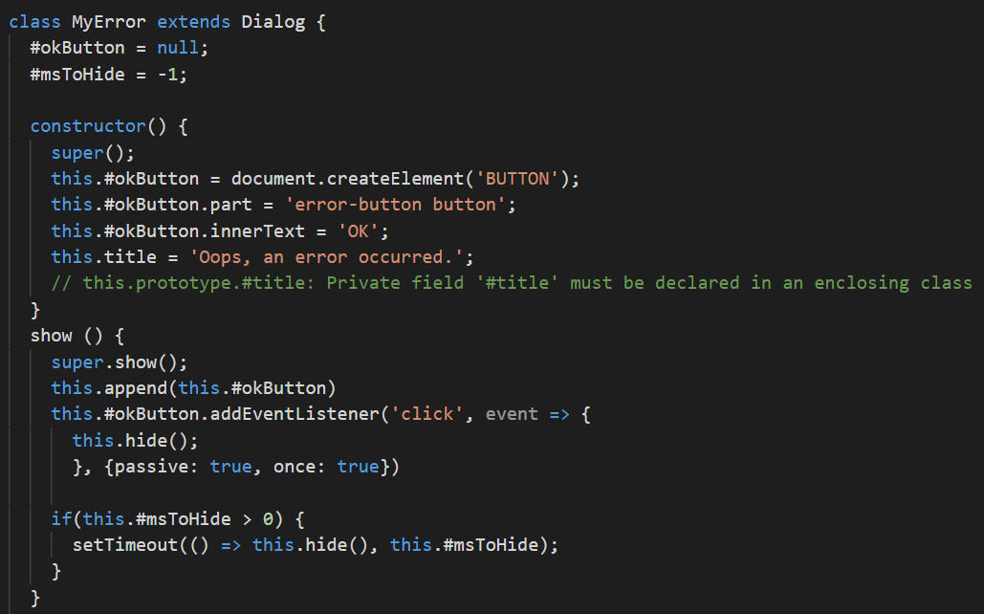
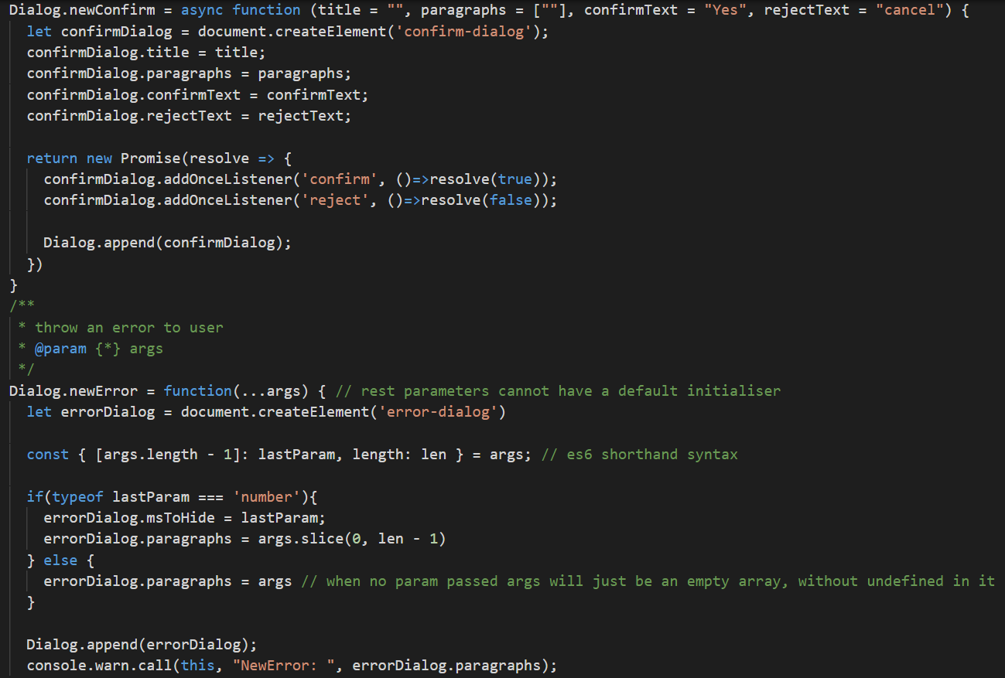
工作量-scripts@config

Slide 16
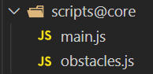
工作量-scripts@core
我们游戏的核心主引擎部分。

Slide 17
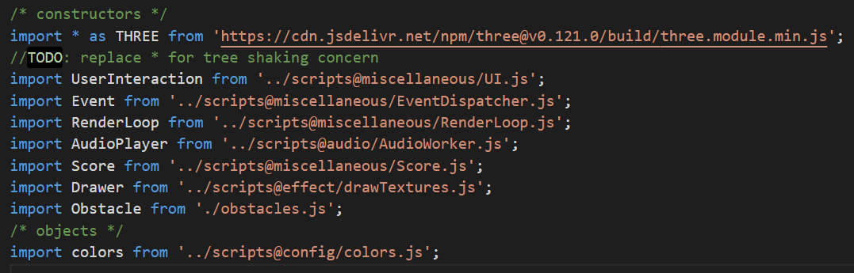
工作量-scripts@core
Import 部分。除了THREE之外，其余皆为我们自己所写。

Slide 18
工作量-scripts@core
游戏核心逻辑：
我们的游戏流程大致是：init -> inited（游戏物体、主逻辑的创建）, (等待DOMContentLoaded), load -> loaded（与Dom相关的操作，开始渲染），（标题界面）start -> startAnimation -> main
Main阶段内crash，则crashAnimation -> crashed -> end -> ended（标题界面）
Main阶段内pause，则等待用户resume，一切照旧。

Slide 19
工作量-scripts@core
可见，我们的游戏系统流程较为复杂，并且多个用户操作都可对一流程造成影响，如何管理是一个问题（如用户最小化页面、主动点击暂停按钮、或Dialog跳出（跳出又有相当多种原因，且跳出时间无法预期、更不该预期）都会调用暂停函数）
另外，不同流程之间有一定相似之处，如何复用之？

Slide 20
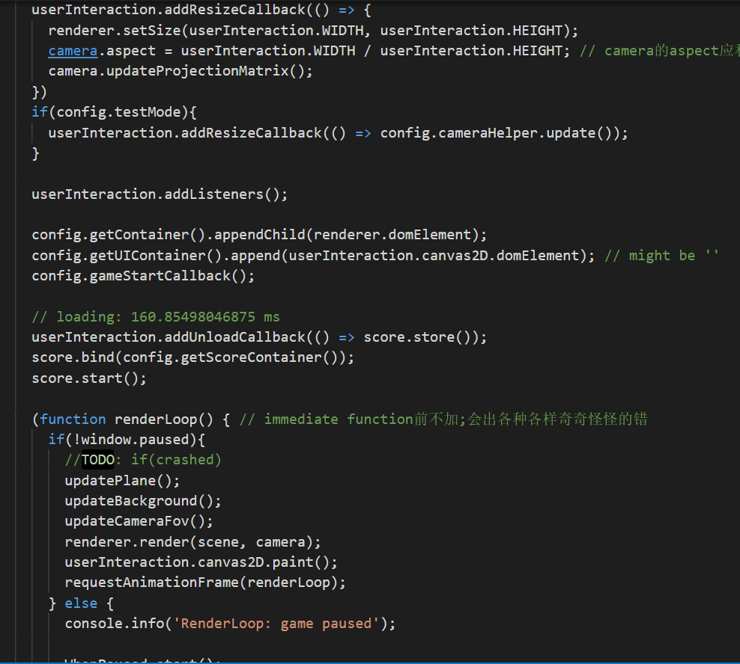
工作量-scripts@core
这是我们最开始学习THREE.js使用的游戏流程控制函数，其实现首先缺少语义化，无法一目了然，只能通过手动注释等分割逻辑上的不同功能。其次，其可扩展性较差，不同功能放置于同一区域，共用一个变量域，相互间耦合，项目迭代严重受阻。最后，未实现标准化、归一化，每添加一个RenderLoop都必须手动复制粘贴大段代码，这无疑增加debug的难度，丑化代码，如堆屎山。

Slide 21
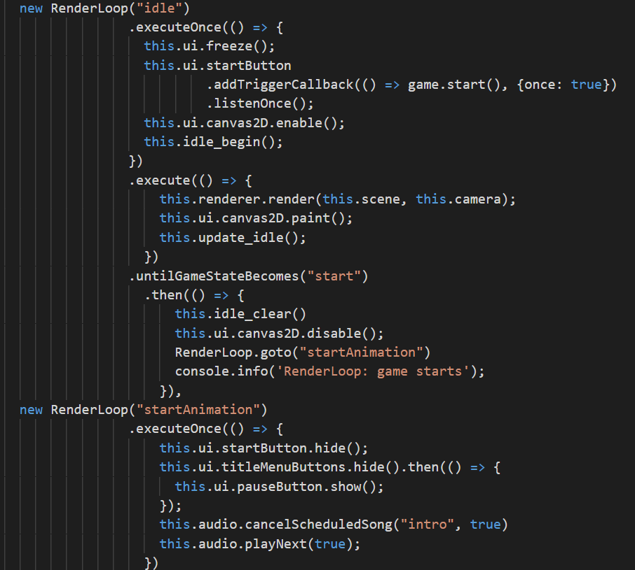
工作量-scripts@core
这是我们现在的RenderLoop控制函数。
我们使用了行为树的思想、参考函数式编程的风格，利用JavaScript的一等函数公民、动态语言特性，真正实现了JavaScript in Plain English。高复用化，高归一化，高聚合，低耦合，可理解性高，可拓展性高。
解决：

Slide 22
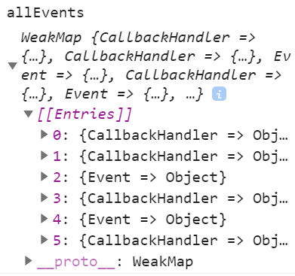
工作量-scripts@core
而上述的RenderLoop的基础则是EventDispatcher。
我们自己实现了事件派发机制，并使用Map、WeakMap等数据结构来提高事件dispatch效率，并对外界隐藏内部逻辑。
实际上，我们游戏有相当多的物体都继承了EventDispatcher类，毕竟事件循环机制是现代无状态、低耦合异步编程的基础。
👆借用统一的事件基础使得我们能轻松查看注册的每一个事件，提高debug效率，“让黑盒透明“

Slide 23
工作量-scripts@core
我们在RenderLoop方面的考量还有一点，即如何能将RenderLoop和游戏其他功能也能完全分离？（比如游戏objects的创建，游戏状态的改变及原因）
在实践中，我们做出了如下规范：
- game不能涉及ui的显隐控制，音乐播放
- game通过eventDispatcher控制renderLoop。
- renderLoop中不调用除resume、end以外的任何game的状态函数（start、pause等）
- renderLoop中不涉及THREE.js的模型创建、光影更改、碰撞判定等，只调用game的相关函数。
- renderLoop对game隐藏内部逻辑，game也对renderLoop隐藏逻辑。
因为想做到pause、end相关函数的轻盈、少逻辑，我们最终还是选择了在renderLoop中强依赖resume、end两个游戏状态函数，来实现pause和resume，crash和end在逻辑上无瑕疵地一一对应。

Slide 24
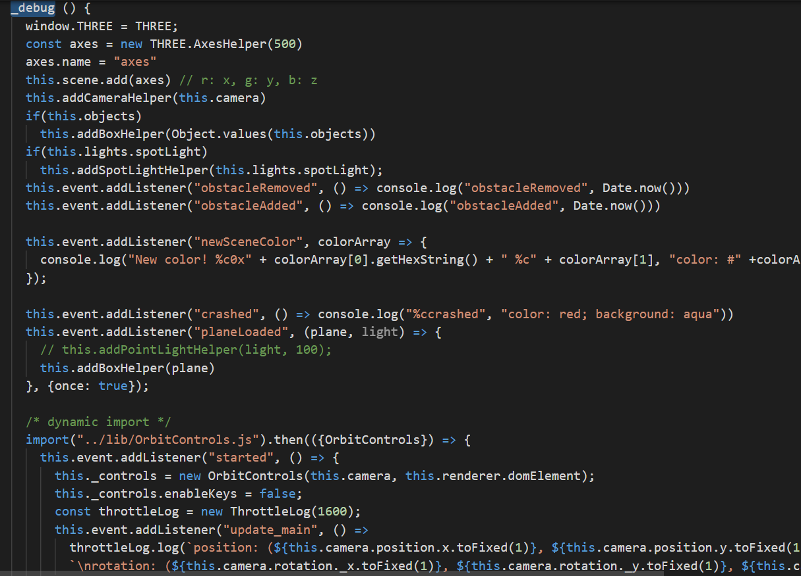
工作量-scripts@core
_debug部分。
在重构之前，经常困扰我们一点便是debug相关函数、语句的四处散落，造成了一些冗余代码的堆积，和访问的困难。
在实现了EventDispatcher之后，我们如今能轻松地将所有debug语句集中在一个函数中，各个部分间解耦，一行代码便可开启debug模式，上线时也可轻松删除。

Slide 25
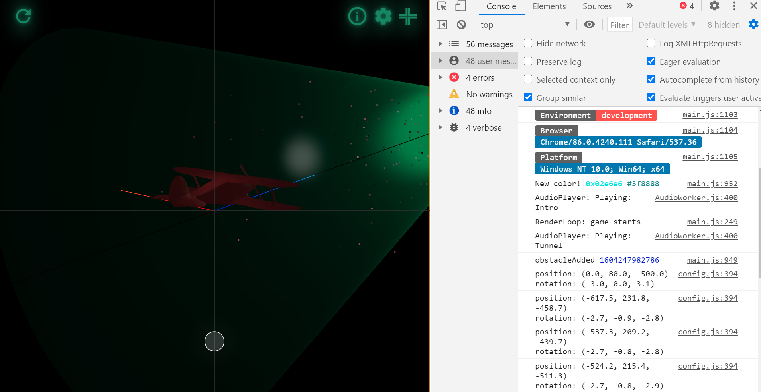
工作量-scripts@core

Slide 26
工作量-scripts@core
THREE.js部分-模型和物体建立
较杂，略。

Slide 27
工作量-scripts@core
THREE.js部分-动画，随机化
我们的动画和随机化主要包括：标题界面的雪（太空尘埃）、星、太空垃圾，及障碍物的生成、移动，飞机的操纵和移动，颜色的变化等。
其中值得一提是雪的动画，和障碍物的移动轨迹的函数编写，及飞机的操纵的用户输入映射。

Slide 28
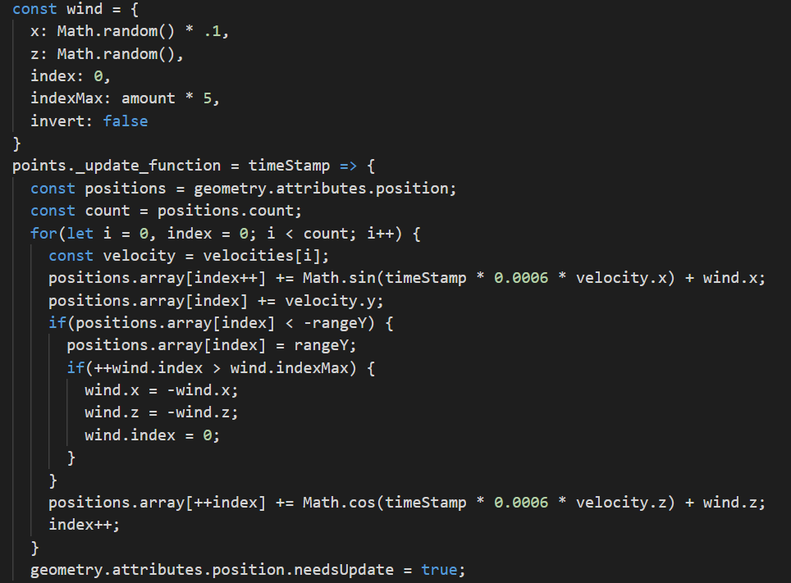
工作量-scripts@core
THREE.js部分-动画，随机化
雪：在雪的随机化方面，我们在初始化时为每个雪颗粒添加x，y，z三个方向的随机数作为其路径的随机和下落速度的随机。
路径的随机使用了简单的sin cos（以防过于偏离场景，无法回收复用），并添加一个模拟的因素——“风”，来使大部分粒子不至于随机乱飘，或者很明显的正余弦轨迹被一眼看出。

Slide 29
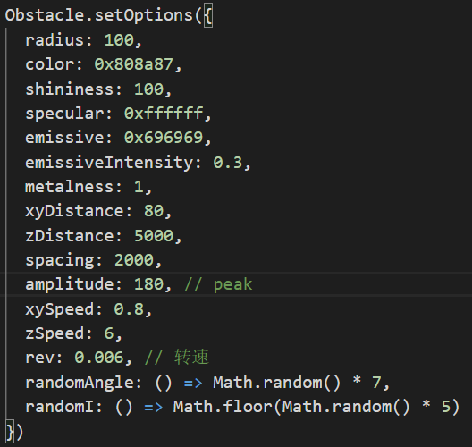
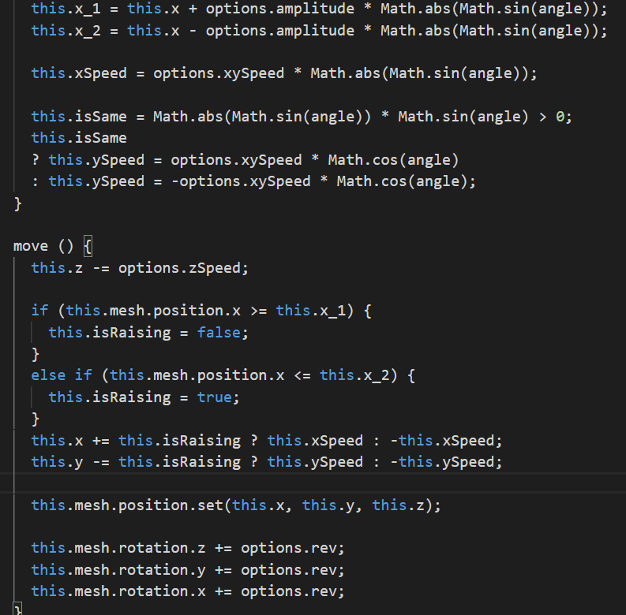
工作量-scripts@core
THREE.js部分-动画，随机化
障碍物：其形状从固定的几个geometry中抽选，速度与角度随机化。
路径上，核心仍然使用sin和cos驱动，
但为了使其轨迹更生动，又不至于越过隧道边界，添加了isRaising等参数进一步随机化又真实化其路径。
但总的来说，其路径在转角时仍有一些僵硬，还需改进。

Slide 30
工作量-scripts@core
THREE.js部分-动画，随机化
飞机的操纵和移动。
因为我们的项目在设立之处便虎视于借助Web优势和大前端趋势，一份代码、一个游戏多端跨平台运行，因此如何描述、抽象化、如何处理、处理好用户输入并映射为好的游戏交互一直是我们的开发难点。
但结果来说，我们做的并不好。

Slide 31
工作量-scripts@core
THREE.js部分-动画，随机化
在飞机的操纵上，我们选择的输入是触屏端两指操作，pc端纯键盘操作。
我们一开始的方案为将用户输入抽象为旋转力和飞机向上移动的力。可终究没能克服如何将力转换成具体移动、如何平滑帧数间的移动，如何在用户停止输入时复原，乃至用何种数据结构能映射处理输入达成效果等难点。
现在的方案为用户“指哪打哪”，可效果尚未一般。因为这涉及到一个坐标映射转换问题，需要大量的调参才能实现。

Slide 32
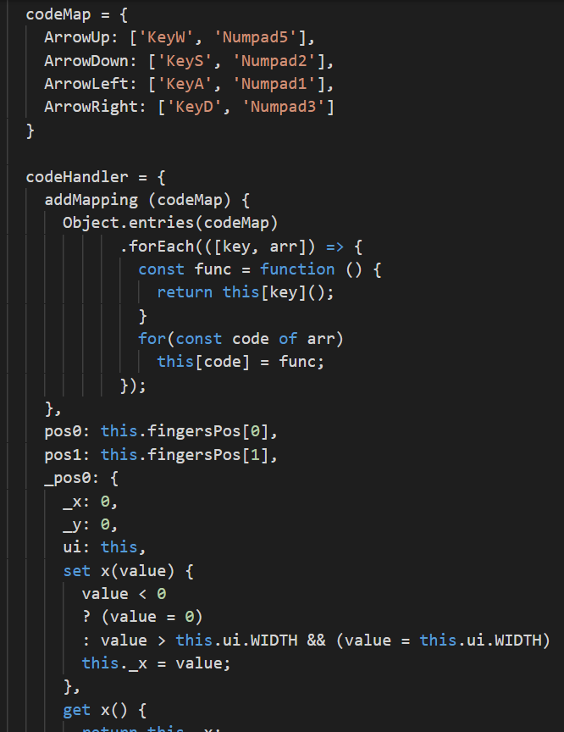
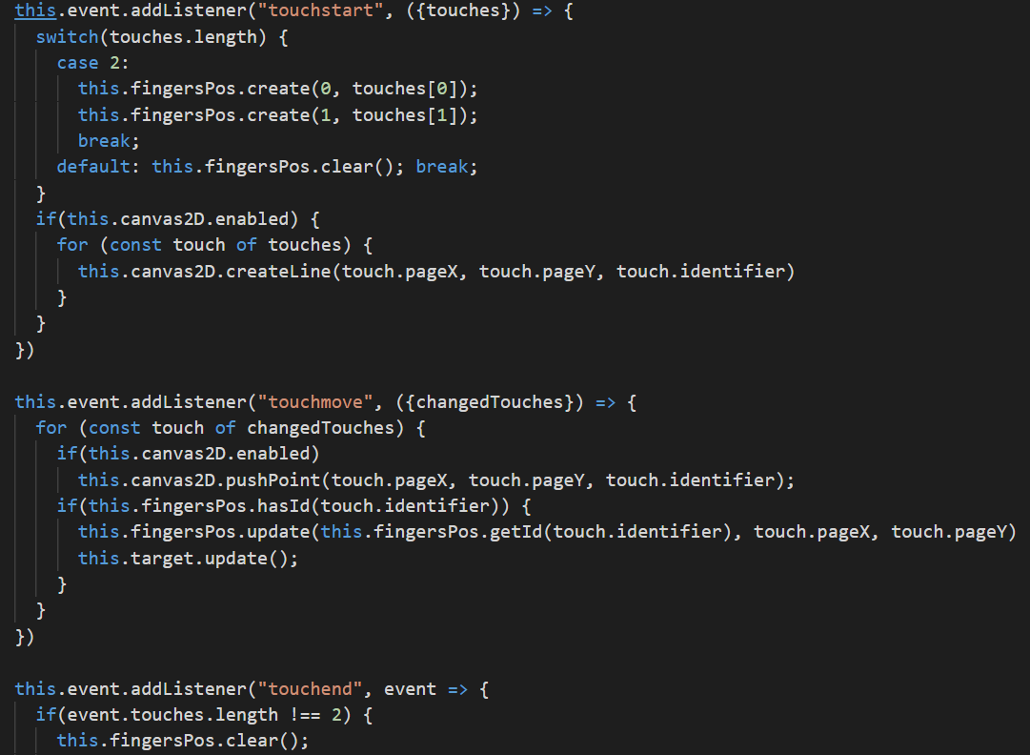
工作量-scripts@core
THREE.js部分-动画，随机化

Slide 33
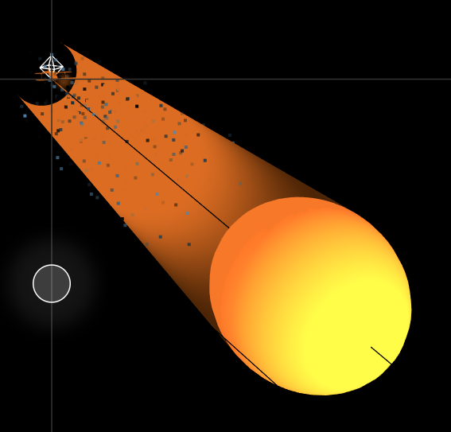
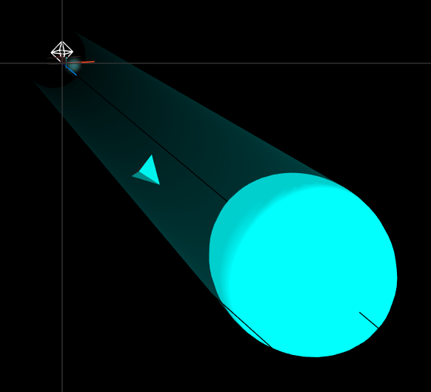
工作量-scripts@core
THREE.js部分-灯光与场景

Slide 34
工作量-scripts@core
THREE.js部分-灯光与场景
在场景方面，我们使用了用有规律的点创建CatmullRomCurve3再创建.TubeGeometry
来建造一个之后可以加上扭曲、变形的隧道，用于游戏主场景的容纳。
在灯光方面，因为我们未使用3D引擎，在接近底层图形学相关的实现上知识又较匮乏，因此没有使用webgl的postprocessing创建godrays体积光效果来实现游戏主光源。
最终选择了将一个漫反射材料的球体置于隧道口，并在其后加上一束spotLight的形式来模拟光影效果。

Slide 35
工作量-scripts@core
THREE.js部分-灯光与场景
总的来说，我们更倾向于让场景暗色调，幽邃宁静一些。因此在模拟体积光之外我们并没有添加其他的大光源和环境光，而是启用了大部分材质的emissive属性和自身color。
为了强调主体，我们在飞机上加了一个小小的趣味性的弱点光源，并在其前添加了一个弱spotLight和一层模糊的texture来模拟飞机头灯效果。

Slide 36
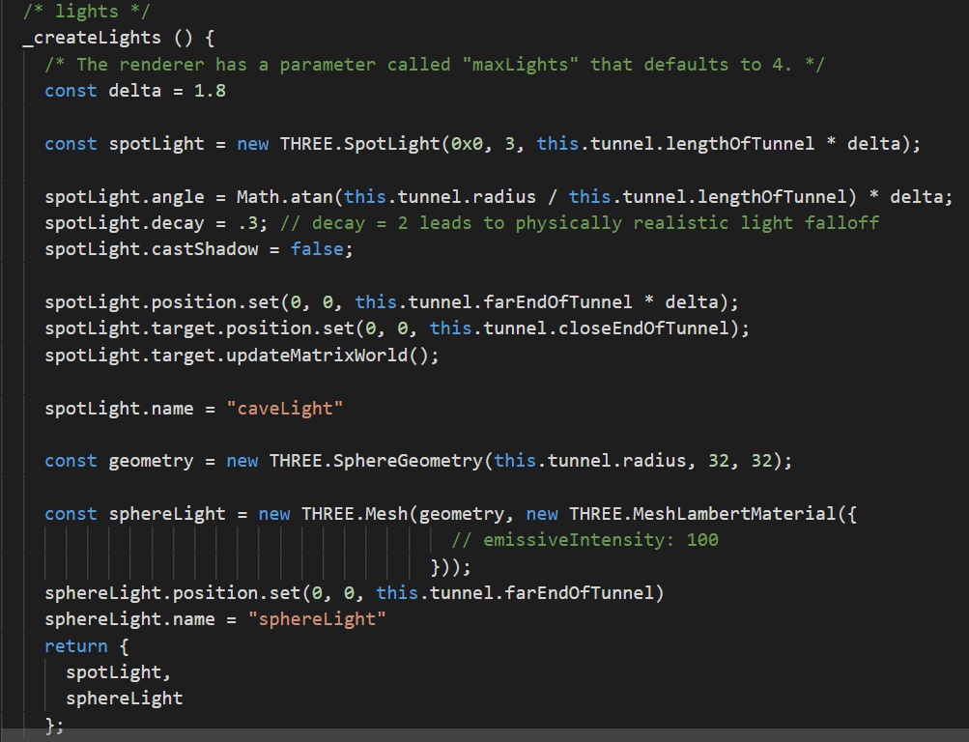
工作量-scripts@core
THREE.js部分-灯光与场景

Slide 37
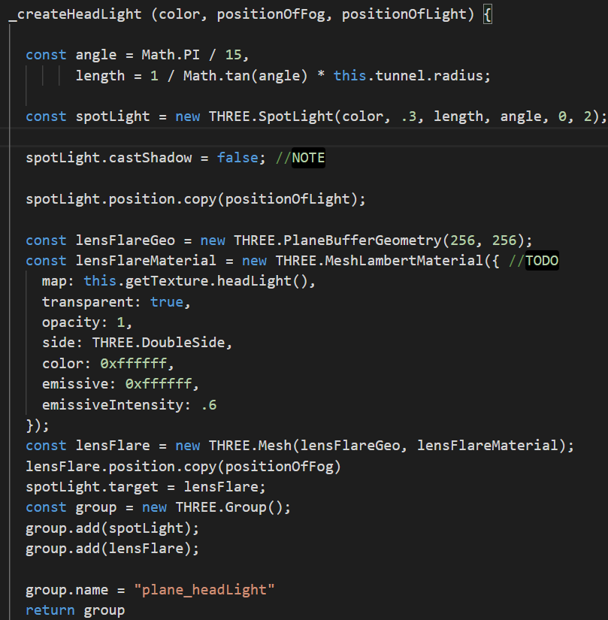
工作量-scripts@core
THREE.js部分-灯光与场景

Slide 38
工作量-scripts@core
THREE.js部分-碰撞检测
大体上还是分为Broad phase和narrow phase分别检测。
因为我们的主体是单一确定不变的，因此Broad phase阶段无需使用八叉树之类的方法分层，甚至无需用AABB等计算距离（因为活动空间封闭，飞机无Z轴上的相对移动），只需维护一个供narrow phase检测的数据结构即可。
我们最终确定在Broad phase阶段由Obstacle生成函数及飞机位置更新函数共同维护一个set，供narrow phase检测。

Slide 39
工作量-scripts@core
THREE.js部分-碰撞检测
narrow phase阶段，我们选择的做法是从飞机的每个vertex发出一条射线，在Broad phase传入的数据中查找获取与该射线相交的物体，并计算从vertex到物体的距离，即可判定是否相交。
但在实际作用上，因为我们的模型是由glb格式加载的，在THREE.js尚有相关bug，检测不精确，因此narrow phase 的检测实际上是失败的。
我们在考虑让物体的vertices cast rays而非飞机如此。正在尝试中。

Slide 40
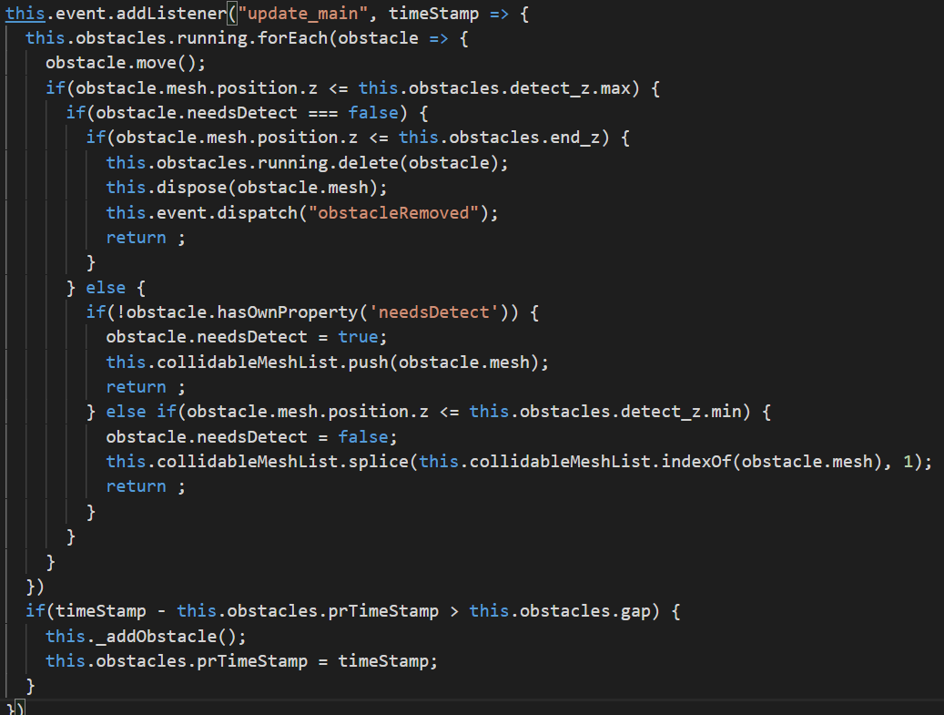
工作量-scripts@core
THREE.js部分-碰撞检测

Slide 41
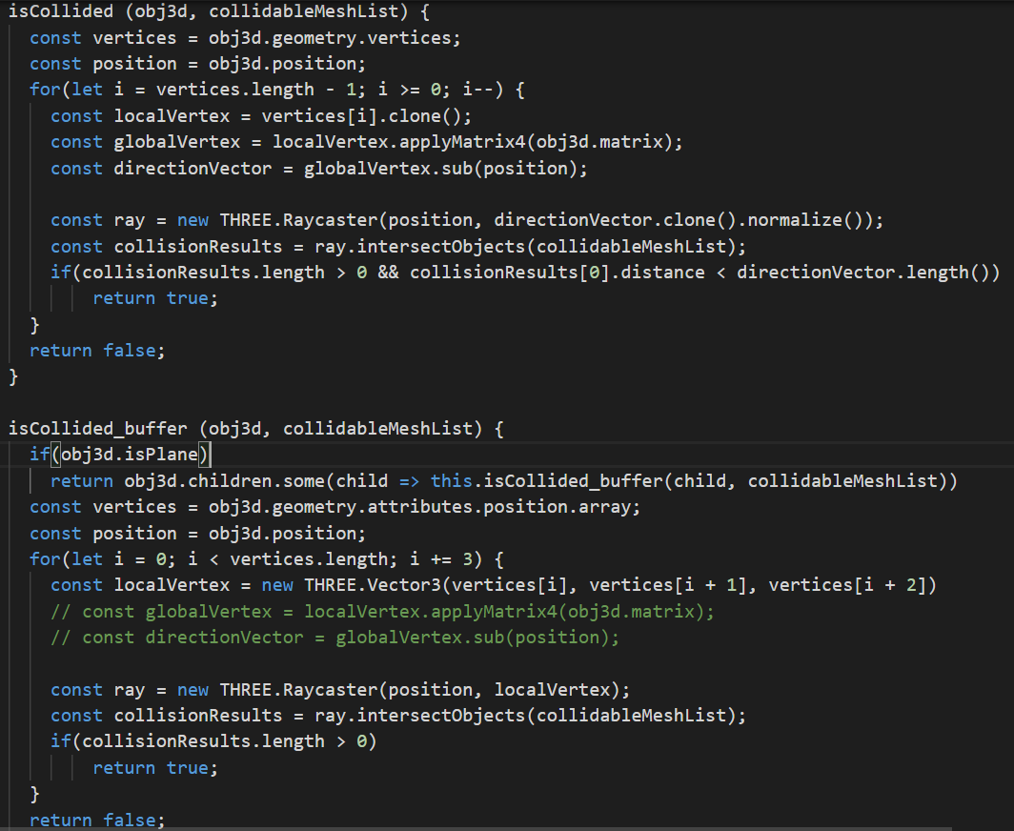
工作量-scripts@core
THREE.js部分-碰撞检测

Slide 42
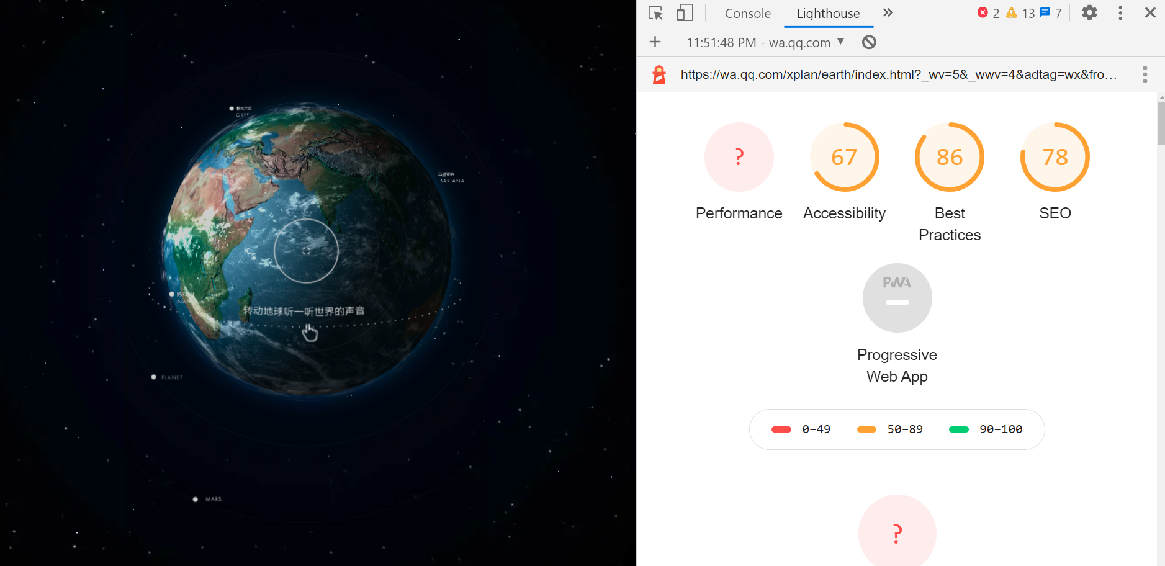
工作量-scripts@core
图：腾讯H5小游戏

Slide 43
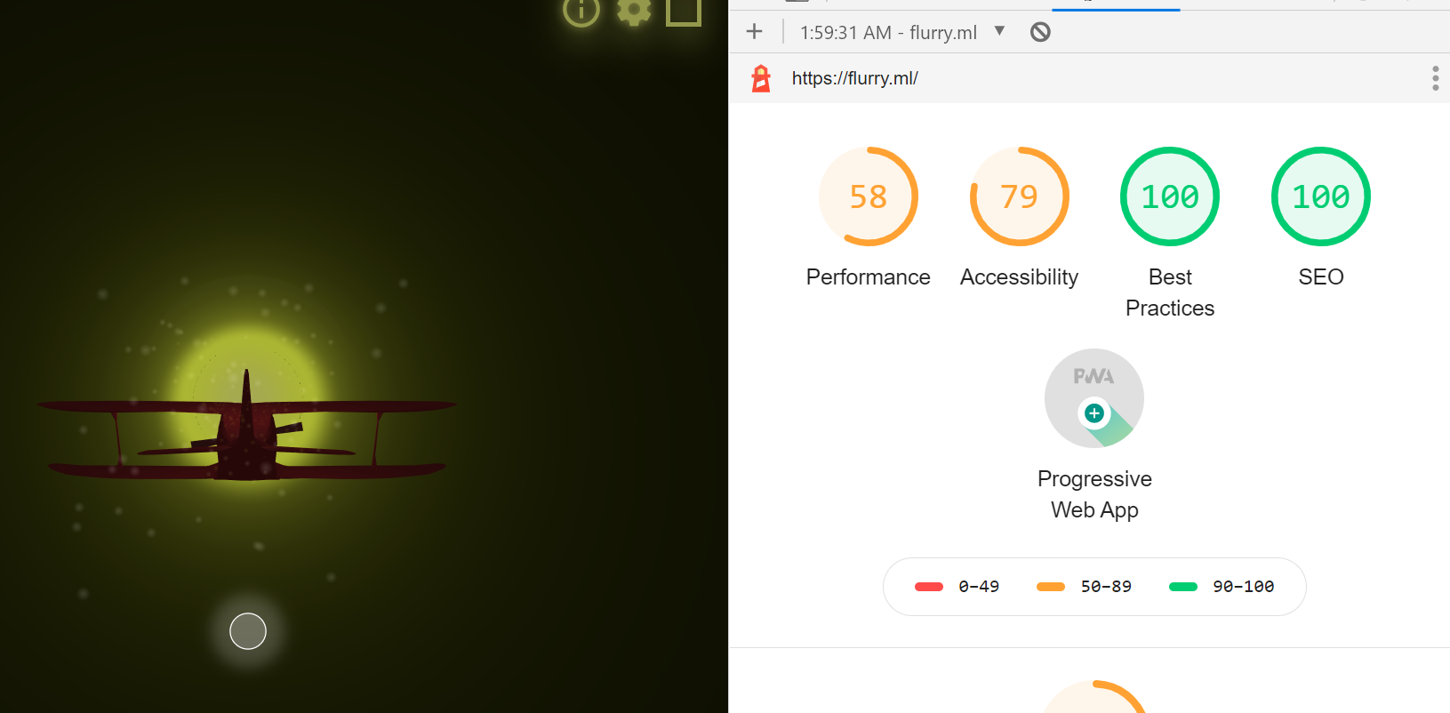
工作量-scripts@core
图：我们的测评

Slide 44
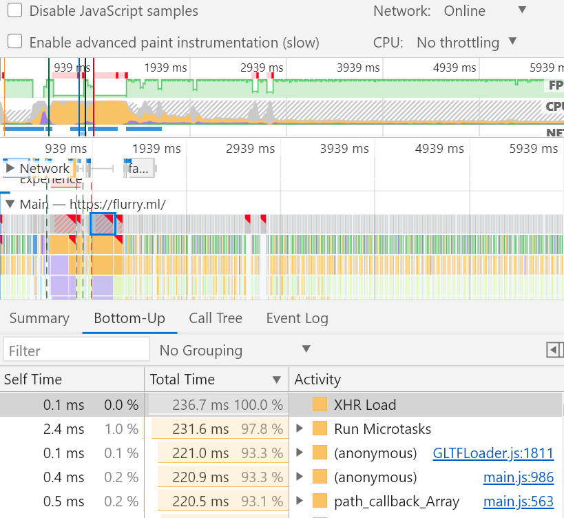
工作量-scripts@core
在优化上，我们主要通过用bufferGeometry代替THREE抽象化后的普通Geometry，并通过typedArray等“面向GPU编程”。
另外，我们在比较了GlTFLoader、objLoader2、 objLoader2_worker、objimg等加载模型方案后，最终选择使用glb作为我们的模型格式，比obj格式节省了2/3的带宽，也不失效率。
还待通过添加CDN、压缩代码、剪枝等方法进一步优化。

Slide 45
工作量-scripts@core
成员协作：
我们在代码编写时一致认为应将高内聚，高可读性，高可拓展性作为编写代码的第一要义，以便于其他成员使用、更改，让每位成员都能良好地发挥创作天赋，而非枯燥debug。
因此，我们内部约定了代码规范、提交规范，并统一使用git管理代码。最终效果不错。

Slide 46
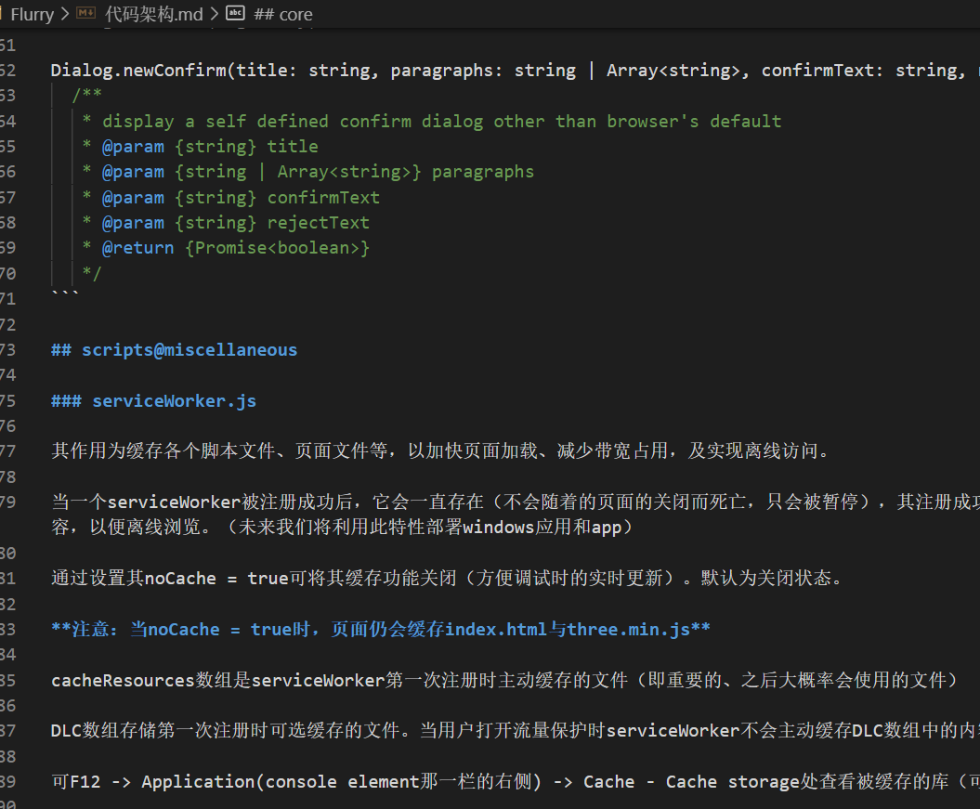
工作量-scripts@core
代码架构.md

Slide 47
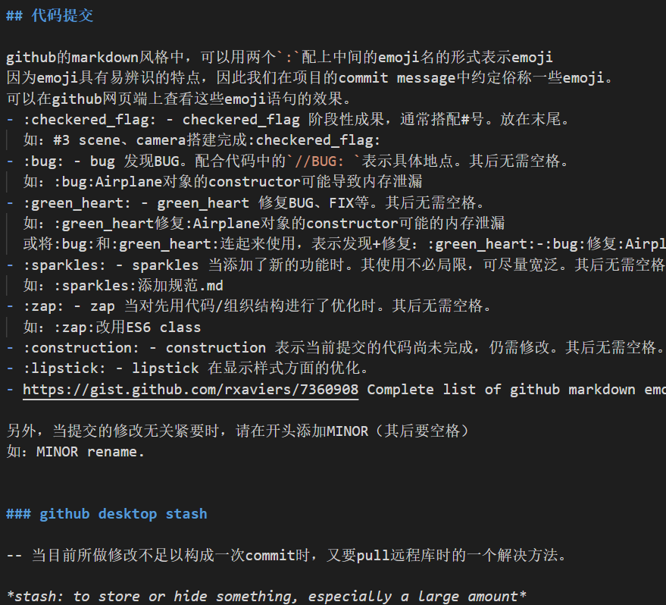
工作量-scripts@core
规范.md

